Slide 1


纯免费PPT即点即下载，无注册、无套路
http://gitppt.com
不信你试试（狗头）

Slide 2
纯免费PPT即点即下载，无注册、无套路
http://gitppt.com
不信你试试（狗头）
Este proyecto tiene una idea rectora: combatir la pobreza, la exclusión, la desigualdad y la falta de oportunidades, que son el caldo de cultivo de la inseguridad y la violencia.

Slide 3
纯免费PPT即点即下载，无注册、无套路
http://gitppt.com
不信你试试（狗头）
Más de 2’700,000 personas (36.9 %) vive en pobreza o pobreza extrema.
Más de 2’500,000 personas (35.2 %) no tienen acceso a ningún servicio de salud.
Casi el 50 % de la gente (1'700,000 personas) gana menos de 3 salarios mínimos al mes (menos de $ 5,400) por lo que ni siquiera les alcanza para la canasta básica.
Pasamos de una tasa de desempleo de 1.97 % en 2000 a 5.25 en 2011. Es decir, de 56,400 personas a más de 180,000 hoy.
240,000 jóvenes no tienen oportunidades para estudiar o trabajar.

Slide 4
纯免费PPT即点即下载，无注册、无套路
http://gitppt.com
不信你试试（狗头）
La pregunta es cómo hacerlo

Slide 5

纯免费PPT即点即下载，无注册、无套路
http://gitppt.com
不信你试试（狗头）

Slide 6
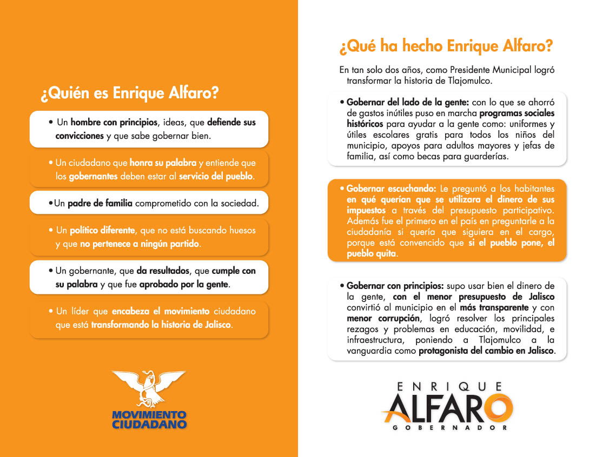
纯免费PPT即点即下载，无注册、无套路
http://gitppt.com
不信你试试（狗头）

Slide 7
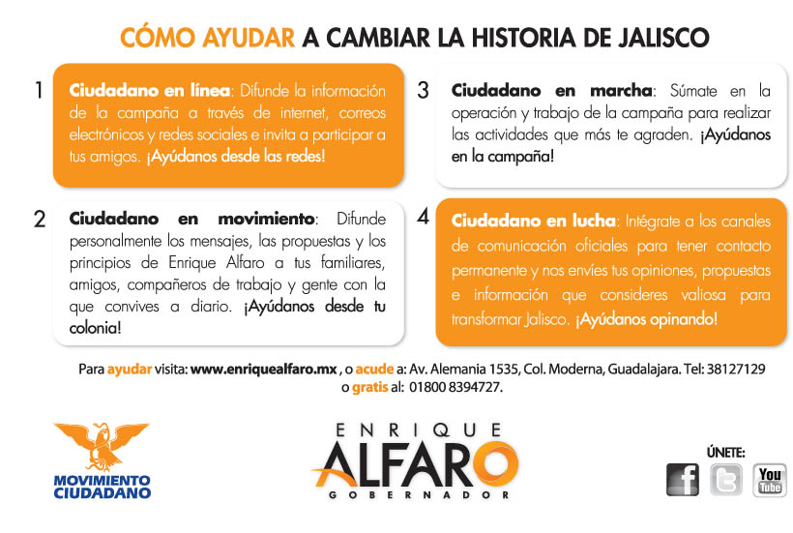
纯免费PPT即点即下载，无注册、无套路
http://gitppt.com
不信你试试（狗头）

